Slide 1
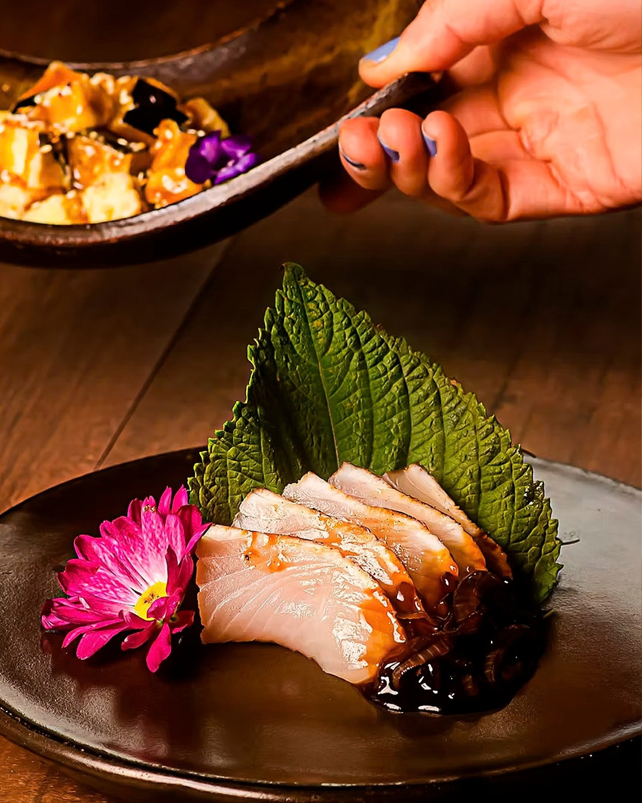

Estratégia de
conteúdo digital
1
SETEMBRO/26
APRESENTADO POR: V4 COMPANY

Slide 2
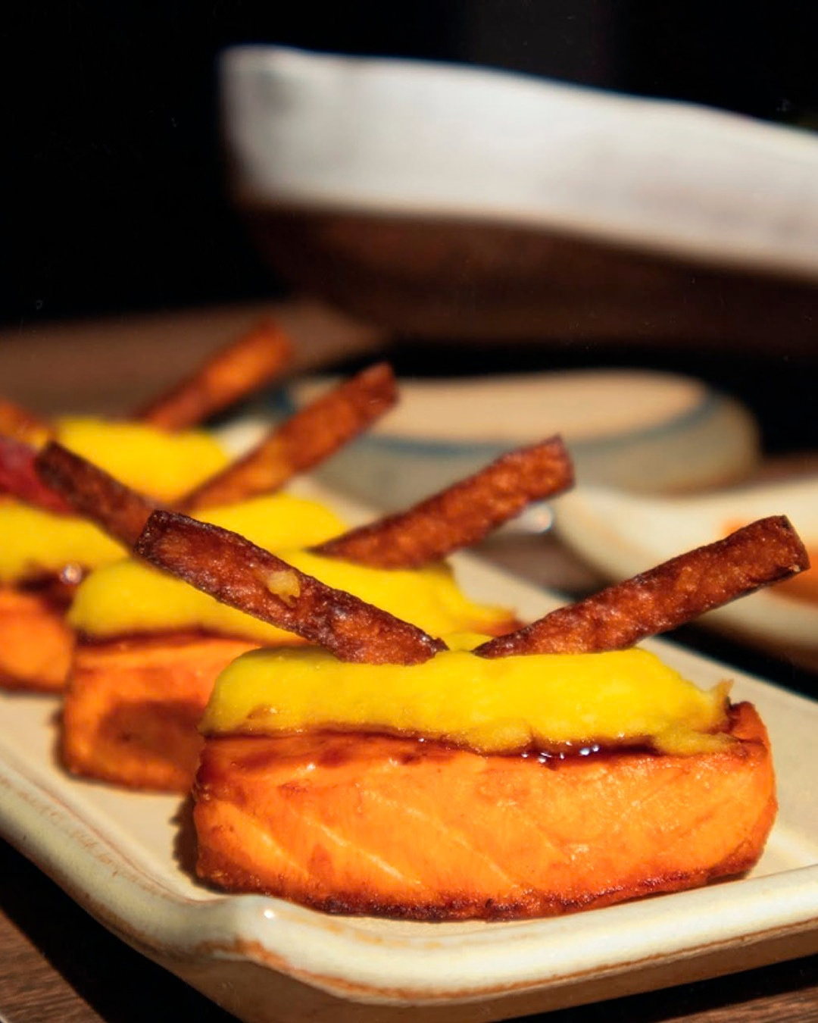
AGENDA
3
DEBRIEFING
4, 5, 6
REDES SOCIAIS
7
NOSSO PÚBLICO
8
NUVEM DE PALAVRAS
9
NOSSOS CONCORRENTES
10
NOSSAS INSPIRAÇÕES
11
EDITORIAL
12
LAYOUT
13
PRÓXIMOS PASSOS
2
SETEMBRO/26

Slide 3
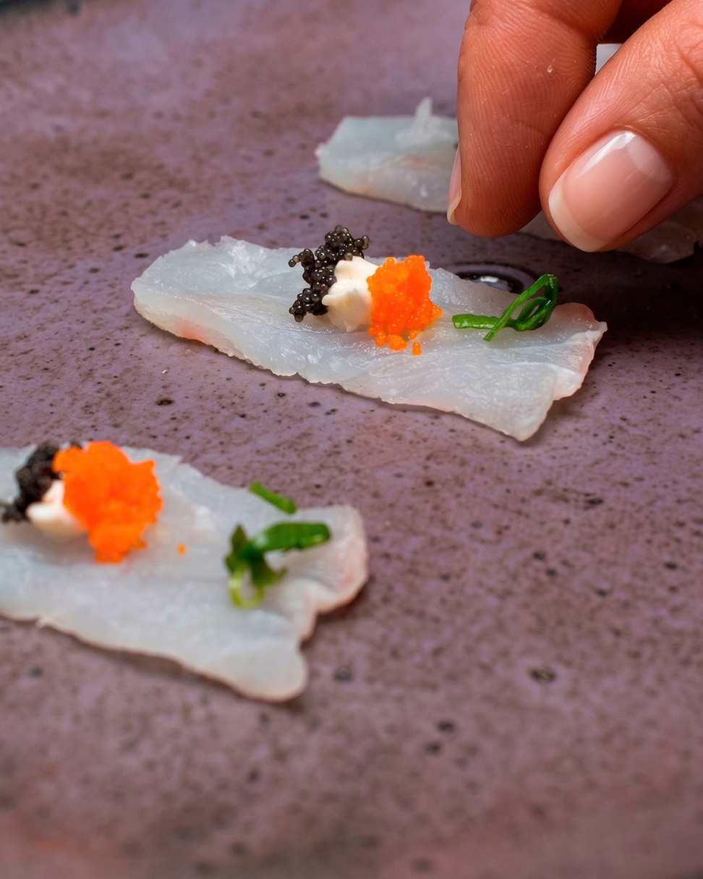
DEBRIEFING
O Gendai Premium é um restaurante japonês em Niterói com 25 anos de história, que chega ao momento atual com uma operação madura, processos consolidados, público fiel e uma identidade construída ao longo desses anos.
Não se trata de uma empresa buscando validar produto, atendimento ou operação, o principal desafio está em transformar tudo o que já foi construído em percepção de marca e comunicação de valor.
3
SETEMBRO/26

Slide 4
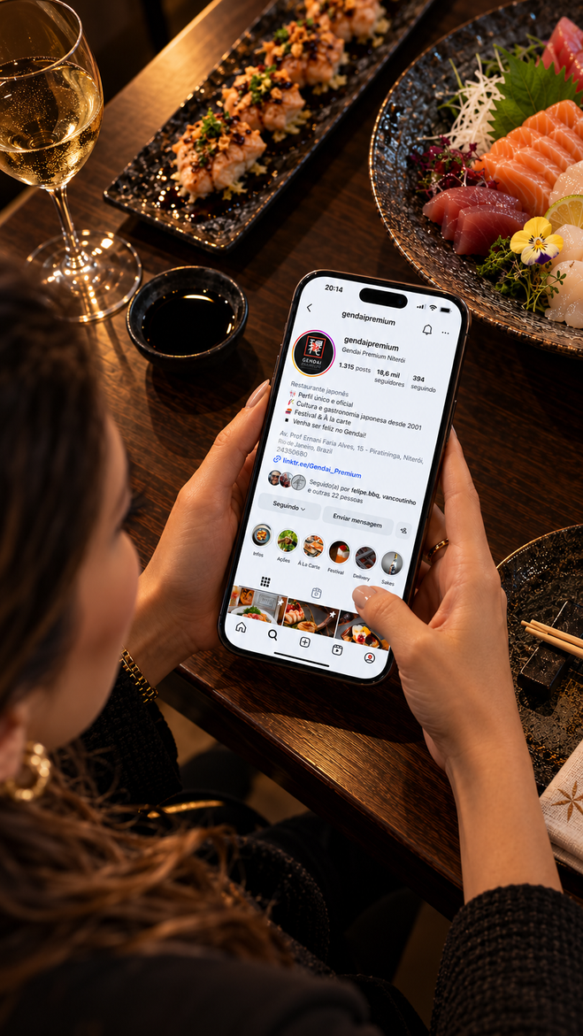
REDES SOCIAIS
A comunicação nas redes busca explorar além da comida japonesa de qualidade.
Ela comunica tudo que o Gendai Premium conquistou ao longo da sua jornada e tudo que estar por vir:
  25 anos de experiência e conhecimento acumulado
  Rigor na escolha e manipulação dos produtos
  Processos e boas práticas desenvolvidos ao longo dos anos
  Conhecimento técnico sobre pescados e culinária japonesa
  Operação estruturada e consistente
  Público fiel construído organicamente
  Baixíssimo nível de reclamações
  Confiança construída com clientes ao longo do tempo
Como contar tudo isso de maneira que prenda a atenção dos nossos clientes e chame atenção dos novos clientes?
4
SETEMBRO/26

Slide 5
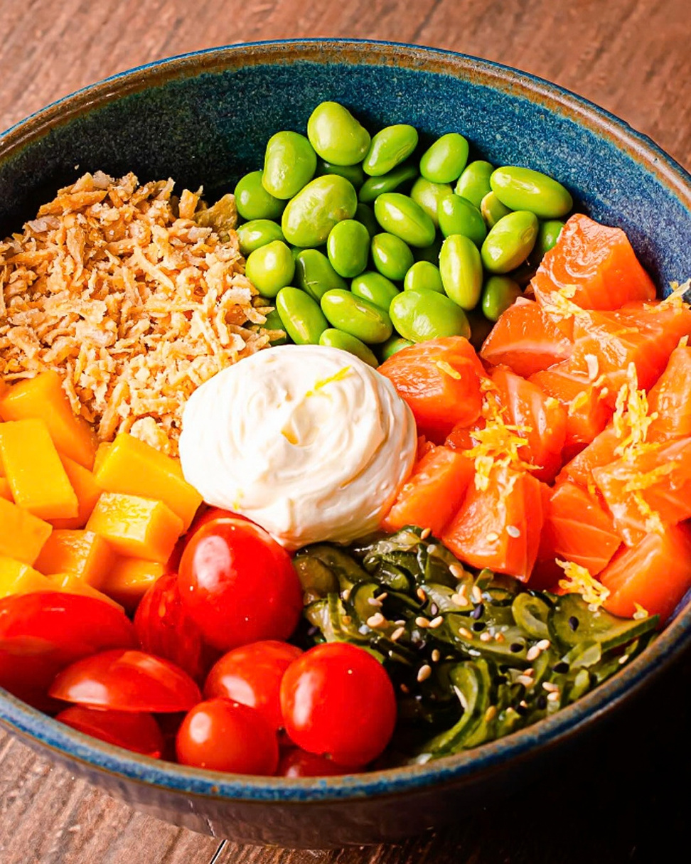
REDES SOCIAIS
INSTAGRAM
18,6 mil seguidores
1.315 publicações.
INTERESSE
Refeições com família, amigos ou parceiros, interesse em novidades gastronômicas, alimentação fora de casa e ocasiões especiais.
ENGAJAMENTO
A taxa é de 2,55%, classificada como média.
30 curtidas, 5 comentários e 1,4 mil visualizações por publicação.
PUBLICAÇÕES
Média de 1 publicação por semana.
Comparado com perfis de tamanho semelhante, as visualizações no perfil do Gendai Premium estão acima.
5
SETEMBRO/26
A média é de aproximadamente 1 publicação por semana.
Comparado com perfis de tamanho semelhante, as visualizações no perfil do Gendai Premium estão acima.

Slide 6
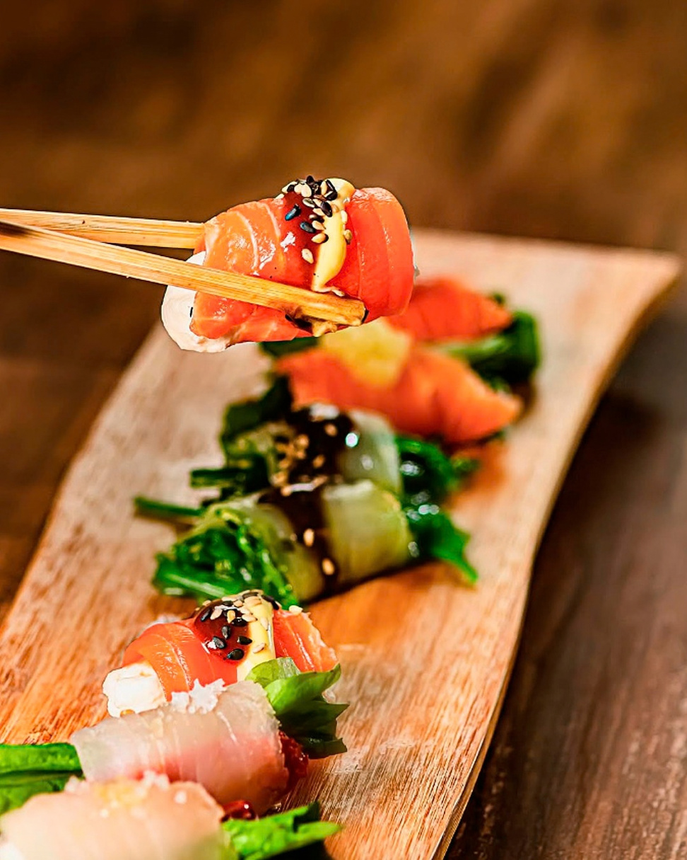
REDES SOCIAIS
Recentemente o perfil apresentou crescimento de 19,04%, considerado bom.
Nos últimos 14 dias, foram conquistados 77 seguidores e 4 publicações.
Nos últimos 30 dias, o avanço foi de aproximadamente 173 seguidores e 9 publicações, com média diária de 6 novos seguidores.
A faixa estimada de valor por publicação patrocinada está entre R$ 328 e R$ 873, com custo estimado de aproximadamente R$ 17,15 por interação.
O Gendai Premium Niterói possui uma comunidade relevante, crescimento positivo e bom potencial de alcance local.
As principais oportunidades estão em aumentar a frequência de conteúdo, estimular curtidas e comentários, fortalecer o relacionamento com a audiência e transformar o alcance digital em visitas, reservas e pedidos.
6
SETEMBRO/26

Slide 7
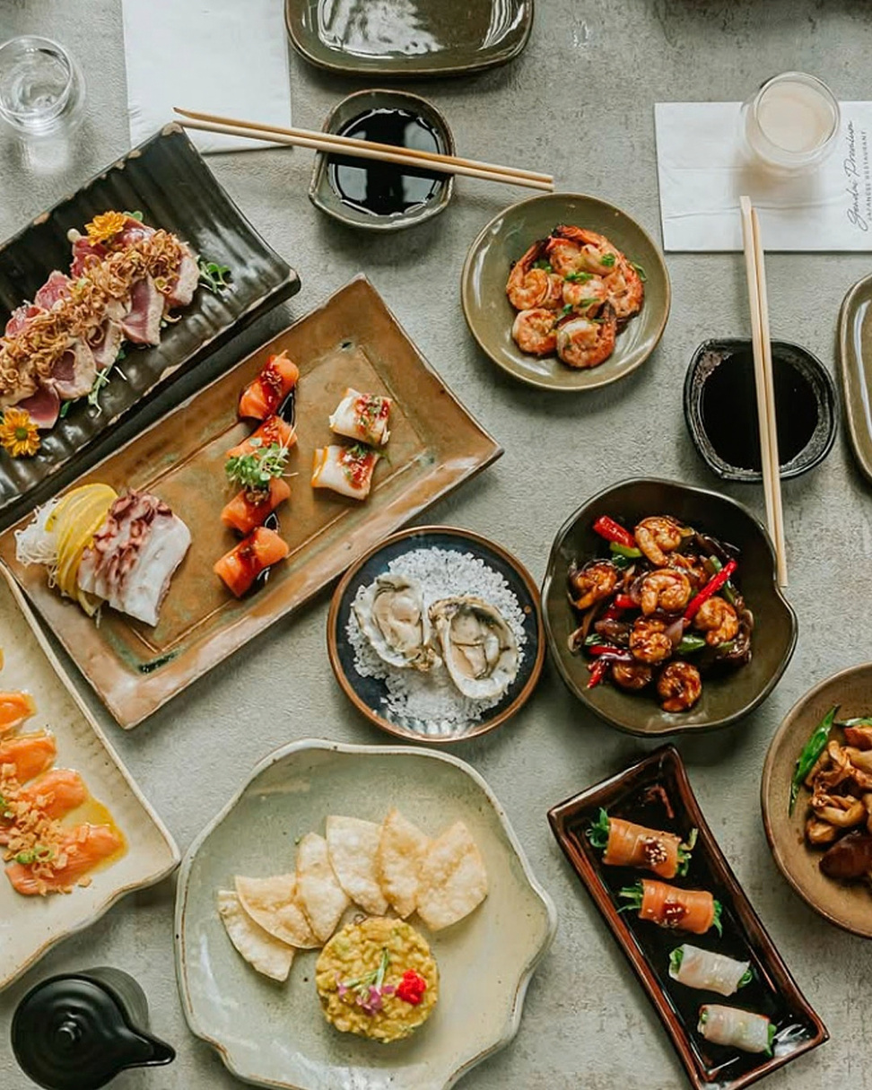
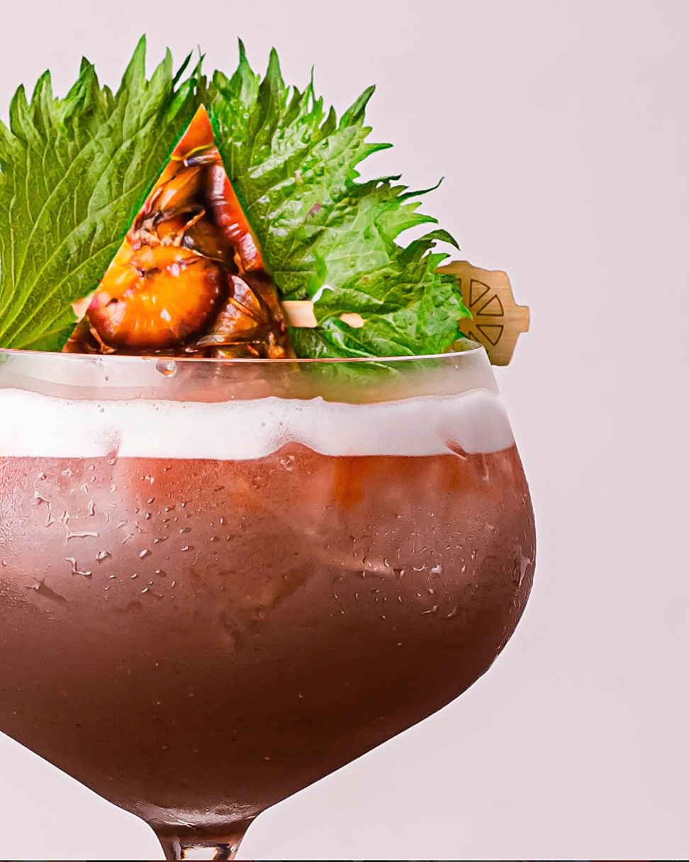
NOSSO PÚBLICO
FAMÍLIA
CASAIS
BUSINESS
Momentos especiais, aniversários, reunião de família, crianças que criaram o hábito da comida japonesa.
Jantar romântico, encontros, comemorações de namoro, casamento.
Jantar e almoço de negócios, comemoração de empresas.
AMIGOS
JOVENS
celebrações, encontros, drinks, saquê.
filhos que agora são clientes.
7
SETEMBRO/26

Slide 8
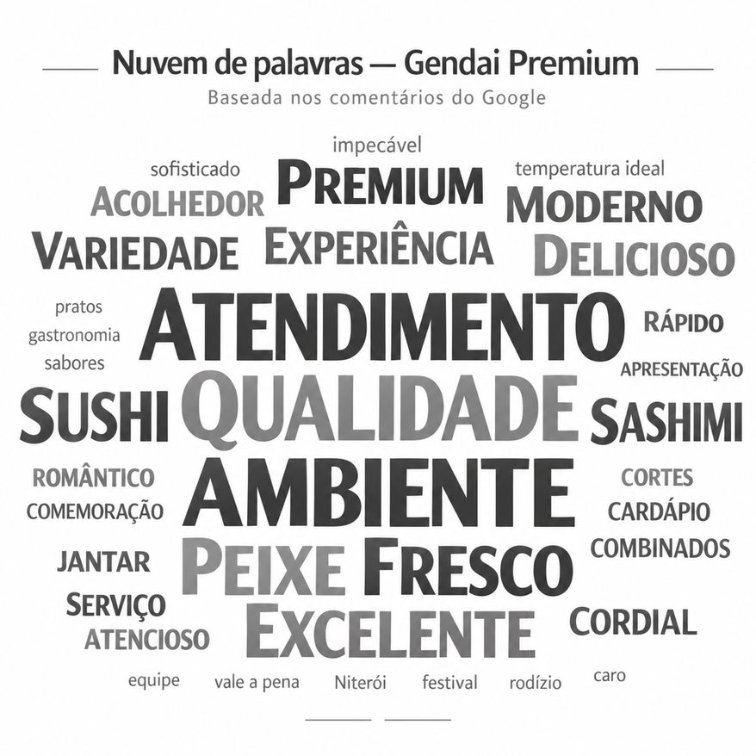
NUVEM DE PALAVRAS
Com base nas avaliações do Google Meu Negócio.
8
SETEMBRO/26

Slide 9
NOSSOS CONCORRENTES
CONCORRENTES
REDES SOCIAIS
POSICIONAMENTO
FAIXA DE VALOR
COMUNICAÇÃO MAIS
PROMOCIONAL E POPULAR, COM
FORTE PRESENÇA DE PRODUTO, OFERTAS E DELIVERY.
CUSTO-BENEFÍCIO E ACESSIBILIDADE, BUSCANDO VOLUME E FREQUÊNCIA DE CONSUMO.
FAIXA DE CONSUMO EM TORNO DE R$120–160/PESSOA; A MARCA MANTÉM RODÍZIO ATIVO.
YO! JAPA
SUNSAKI
CONTEÚDO FORTEMENTE APOIADO EM PRATOS, RODÍZIO, AMBIENTE E EXPERIÊNCIA PRESENCIAL.
JAPONÊS TRADICIONAL COM APELO PARA RODÍZIO + EXPERIÊNCIA + LOCALIZAÇÃO/VISTA DE SÃO FRANCISCO.
FAIXA DE CONSUMO APROXIMADA DE R$130–260/PESSOA. RODÍZIO DIVERSIFICADO.
GURUMÊ
IDENTIDADE VISUAL SOFISTICADA, GASTRONOMIA MUITO VALORIZADA E BOA CONSTRUÇÃO DE MARCA.
JAPONÊS CONTEMPORÂNEO/PREMIUM, COM PRATOS AUTORAIS, INGREDIENTES BRASILEIROS E EXPERIÊNCIA.
NÃO CONCENTRA SUA PROPOSTA EM RODÍZIO. ATUA FORTEMENTE NO À LA CARTE; CONSUMO PODE ULTRAPASSAR R$260/PESSOA
TEMAKERIA E CIA
COMUNICAÇÃO BASTANTE FOCADA EM VARIEDADE, PRODUTO, RODÍZIO E ESTÍMULO AO CONSUMO.
RODÍZIO COM VARIEDADE E CUSTO-BENEFÍCIO, OCUPANDO UMA FAIXA INTERMEDIÁRIA DO MERCADO.
RODÍZIO EM APROXIMADAMENTE R$139–150, VARIANDO CONFORME DIA/UNIDADE.
JAPA DA QUITANDA
COMUNICAÇÃO MAIS MODERNA, JOVEM E COMERCIAL, COM GRANDE VALORIZAÇÃO VISUAL DOS PRATOS E LANÇAMENTOS.
RODÍZIO PREMIUM COM LINGUAGEM JOVEM, VARIEDADE, CRIATIVIDADE E EXPERIÊNCIA DESCONTRAÍDA.
R$169,90, COM MAIS DE 78 OPÇÕES NO RODÍZIO ATUAL.
9
SETEMBRO/26

Slide 10
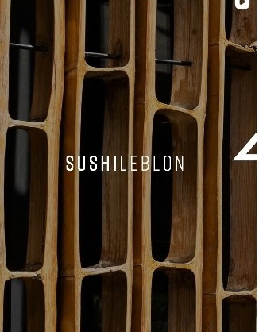
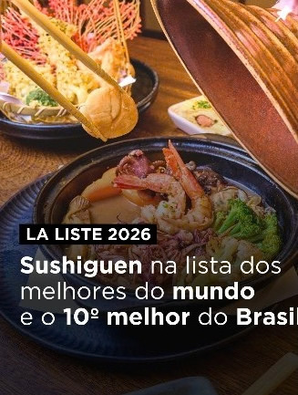
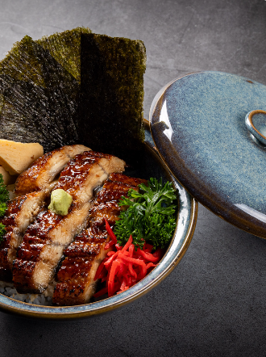
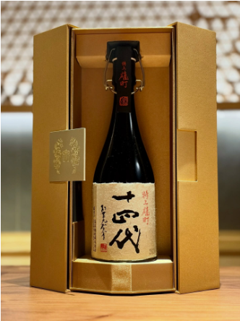
NOSSAS INSPIRAÇÕES
SUSHI LEBLON
SUSHIGUEN SP
AIZOMÊ
SAKAGURA NY
10
SETEMBRO/26
TRADIÇÃO COMO ATIVO DA MARCA. HISTÓRIA REAL POR TRÁS DOS RESTAURANTES. BASTIDORES, TÉCNICA E HOSPITALIDADE. EXPERIÊNCIA ALÉM DO PRATO.

Slide 11
EDITORIAL
PAPEL
ASSUNTO
FORMATO
POR TRÁS DO GENDAI
Recebimento do peixe, armazenamento, manipulação, fornecedores, critérios de escolha
Vídeos e Fotos dos fornecedores, depoimentos, análise dos insumos pelo sushiman, nutricionista.
Demonstrar conhecimento e autoridade
CULTURA E GASTRONOMIA
Cortes, técnicas, saquê, ingredientes, costumes
Carrossel com dicas para aproveitar ao máximo seu momento Gendai.
Educar sem ser professoral
25 ANOS DE HISTÓRIA
Construir marca e conexão
Histórias marcantes na voz de clientes, donos e funcionários
Podcast no Gendai com conversas e histórias dos 25 anos.
EXPERIÊNCIA GENDAI
Festival, à la carte, drinks, ambiente, atendimento, hospitalidade
Fotos e vídeos de alta qualidade para tornar aquele post em um desejo de ir ao Gendai ou pedir no delivery.
Gerar desejo
CURIOSIDADES
Transformar conhecimento técnico em conteúdo leve
#PergunteAoGendai - dúvidas reais dos clientes
Abrimos a caixa de perguntas e algum funcionário vai responder em formato de vídeo.
GENDAI ACONTECENDO
Gerar movimento comercial
Passaporte, ações, novidades, delivery e estímulo em horários estratégicos
Conteúdo estático ou vídeos para divulgar as ações do Gendai.
11
SETEMBRO/26

Slide 12
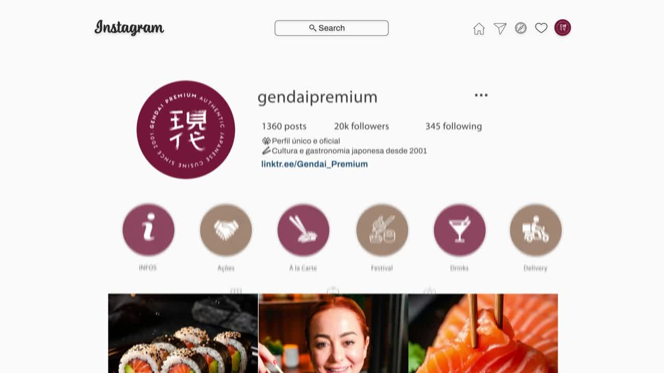
LAYOUT
  Feed sofisticado e consistente
  Imagens e vídeos de alta qualidade.
  Capas para os vídeos que mantenham a unidade de Feed.
  Nova marca e novos ícones para os destaques.
  Informações úteis nos destaques e na Bio.
  Personalização do LinkTree
12
SETEMBRO/26

Slide 13
PRÓXIMOS PASSOS
  Conhecer todo o espaço da loja Piratininga
  Reunião de briefing para definir parcerias para Podcast
  Agendar primeira captação
  Iniciar as primeiras postagens a partir de 01 de outubro
13
SETEMBRO/26

Slide 14
OBRIGADA!
13
SETEMBRO/26

